Slide 1



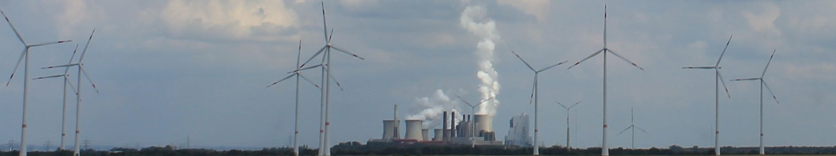


Energiemeteorologie
Stefan Emeis
apl. Professor für Meteorologie, Universität zu Köln
ehemals Karlsruher Institut für Technologie
noch Lehrauftrag „Energiemeteorologie“
……………………………………………………………………
Stadtrat, Kreisrat, Nachhaltigkeitsrat
19.10.2023

Slide 2
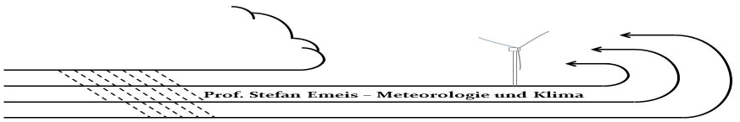
Energiemeteorologie
Energieumwandlung
vulgo: „Erzeugung“
Energietransport
Energieumwandlung
vulgo: „Verbrauch“
Windenergie
Stromleitungen
Stromverbrauch
Solarenergie
Wärme
Wasserkraft
Transport/Verkehr
Wellenenergie
therm. Kraftwerke
Auswirkung auf Klima

Slide 3
Historie

Slide 4
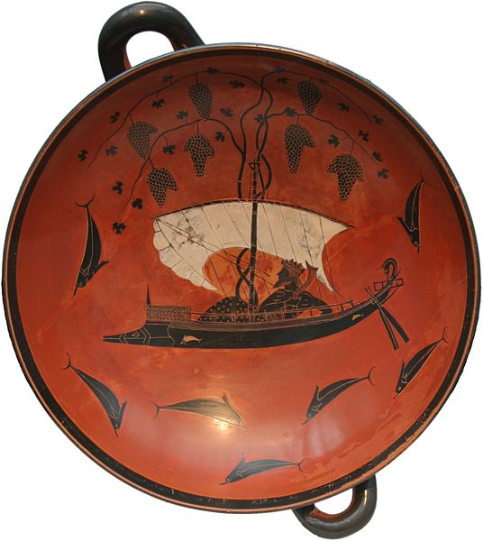
Antike Windkraftnutzung
Dionysos, der Gott des Weines,
in einem Schiff
zwischen Delphinen segelnd.
Schale von Exekias, ca. 530 v. Chr.
https://commons.wikimedia.org/wiki/File:Exekias_Dionysos_Staatliche_Antikensammlungen_2044.jpg

Slide 5
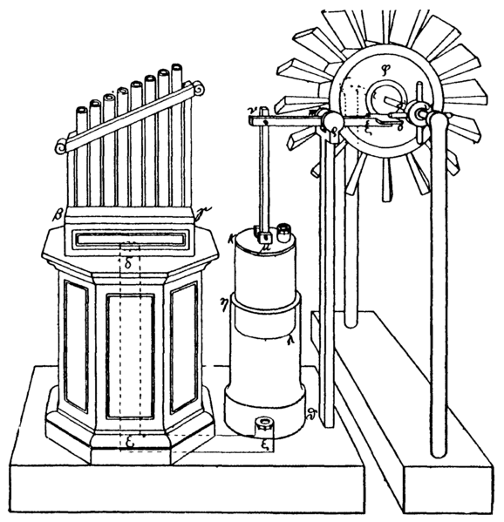
Antike Windkraftnutzung
Heron von Alexandrien
(Ἥρων ὁ μηχανικός)
1. Jahrhundert n. Chr.
windgetriebene Orgel
W. Schmidt: Herons von Alexandria Druckwerke und Automatentheater, griechisch und deutsch hg., 1899
https://commons.wikimedia.org/wiki/File:Heron%27s_Windwheel.png (July 3, 2019)

Slide 6
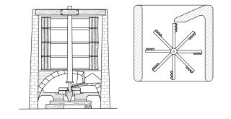
Antike Windkraftnutzung 500 – 900 n. Chr.
Persien, Wasserförderung,
Getreide mahlen
vertikale Achse, druckbasiert,
abgeschirmt gegen umgekehrt wehende Winde
wind
https://commons.wikimedia.org/wiki/File:Perzsa_malom.svg

Slide 7
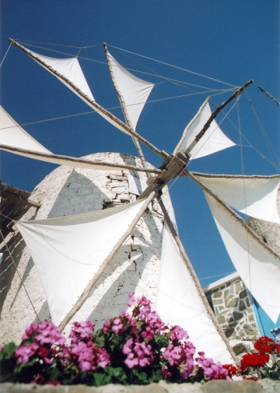
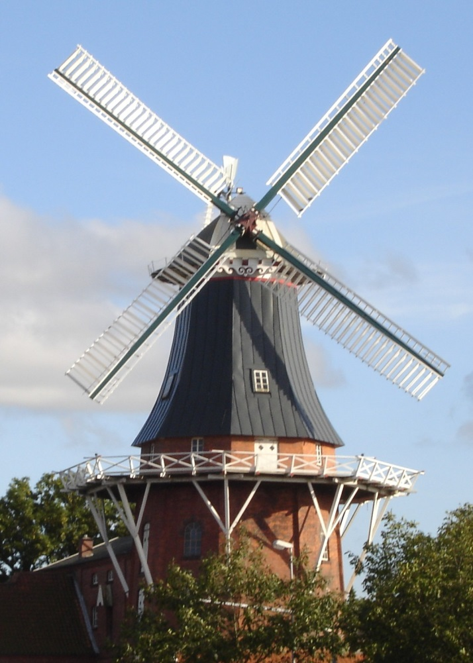
Windmühle auf Mykonos
Windmühle in Norddeutschland
http://www.visitgreece.gr/en/greek_islands/the_stone_giants_of_the_aegean (July 3, 2019)

Slide 8
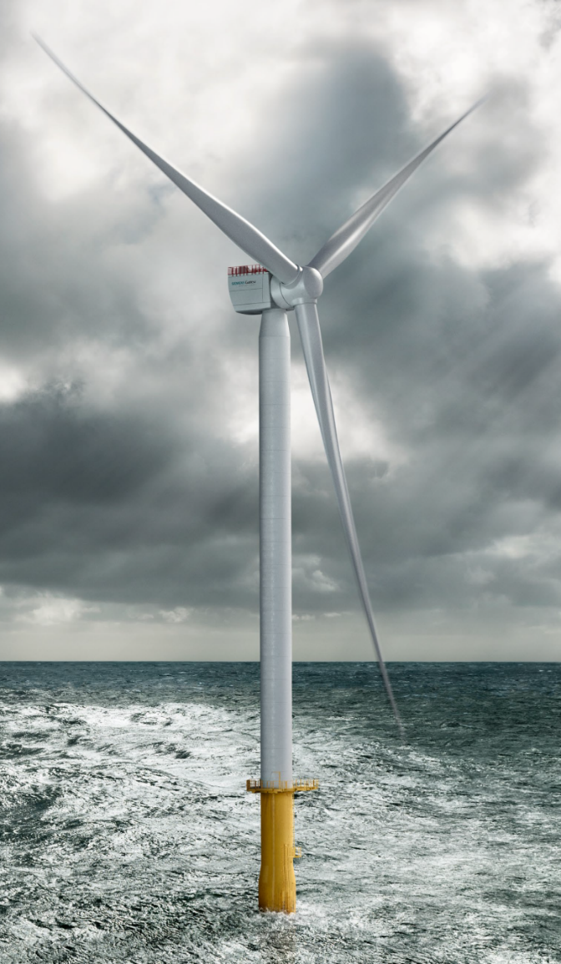
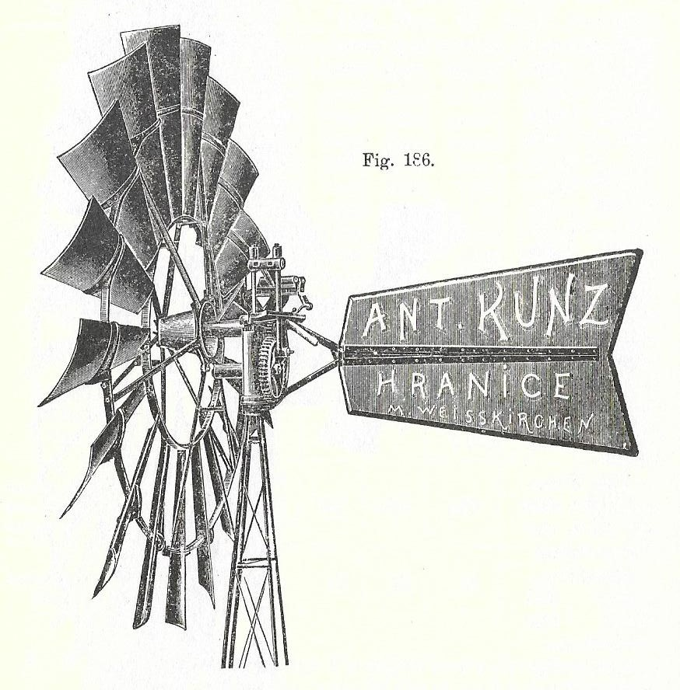
Wie eine Drehbewegung aus dem Wind erzeugen? Druckkräfte vs. Auftriebskräfte
Source: Neumann 1907
https://www.siemensgamesa.com/newsroom/2019/01/new-siemens-gamesa-10-mw-offshore-wind-turbine-sg-10-0-193-dd

Slide 9
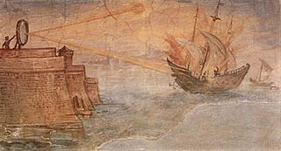
(Hypothetische) Solarenergienutzung
durch Archimedes (Ἀρχιμήδης ὁ Συρακούσιος),
287-212 v. Chr.
Wandgemälde in der Stanzino delle
Matematiche in der Galleria degli Uffizi
(Florenz, Italien).
Gemalt von Giulio Parigi (1571-1635)
in den Jahren 1599-1600.
https://www.math.nyu.edu/~crorres/Archimedes/Mirrors/Tzetzes.html (July 3, 2019)

Slide 10
1977, Olsson, L.E.: Meteorology and utilization of wind and solar energy, 10. Conf. World Energy, Istanbul
1994, Olsson, L.E.: Energy Meteorology, a new discipline, Renewable Energy, 5, 1243-1246
1999, Heinemann, D.,: Energiemeteorologie, Physikalische Blätter, 55, 47-50
2005, vIEM, virt. Inst. für Energiemeteorologie, Uni Oldenburg, DLR
2009, 1. Fachtagung Energiemeteorologie, Grainau
2012, Fachausschuss Energiemeteorologie der Deutschen Meteorologischen Gesellschaft
2016, Blockvorlesung Energiemeteorologie, Uni z. Köln, später auch KIT

Slide 11
Windenergie

Slide 12
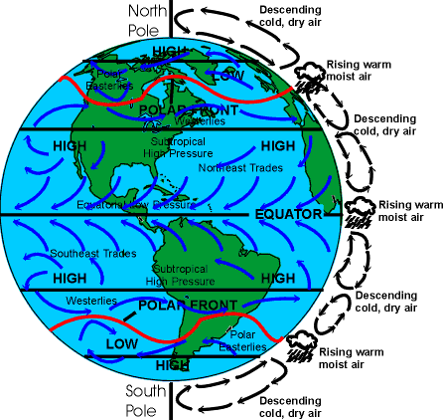
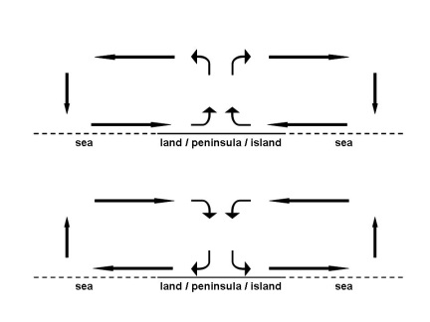
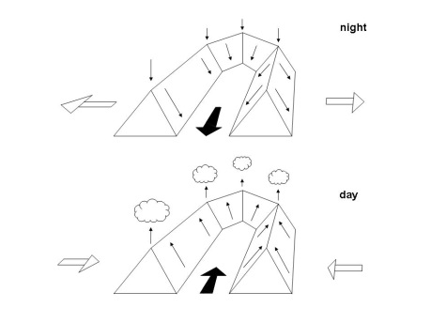
Wind ist „gespeicherte“ Sonnenenergie
Räumliche Unterschiede der solaren Einstrahlung auf verschiedenen Skalen treiben die Winde
global Land-See-Winde Berg- und Tal-Winde
https://propelsteps.files.wordpress.com/2014/02/windpat.gif

Slide 13
Wieviel Leistung kann Wind prinzipiell liefern? Aber ist das so einfach?
Luftdichte ist Funktion von Standort und Klima
- Druck, Temp., Feuchte, Höhe über NN
Wind ist Funktion der Höhe über Grund
- Oberflächenrauigkeit
- onshore - offshore
- thermische Schichtung
Wind ist Funktion der Tageszeit/Jahreszeit
Ertrag ist Funktion der Geschwindigkeitsvarianz
- Oberflächenrauigkeit
- thermische Schichtung
Wind ist Funktion der Oberflächenform
welche Windextreme können auftreten?
P Leistung W
ρ Luftdichte kg m⁻³
A Rotorfläche m²
v Windgeschw. m s⁻¹
16/27 Betzscher Faktor -

Slide 14
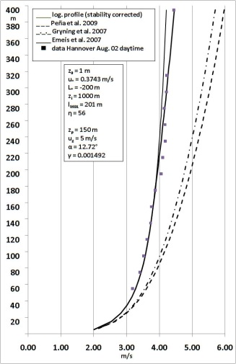
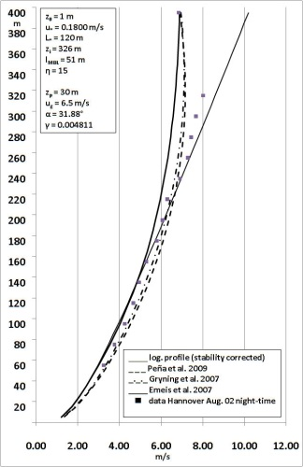
Vertikale Windprofile
Logarithmisches Profil:
u* Schubspannungsgeschwindigkeit
z₀ Rauigkeitslänge
κ 0.4
d Verdrängungshöhe
L* Monin-Obukhov-Länge
power law:
Potenzgesetz
z_{r} Referenzhöhe
α Hellmann-Exponent
Tag Nacht (Funktion von Stabilität und Höhe)

Slide 15
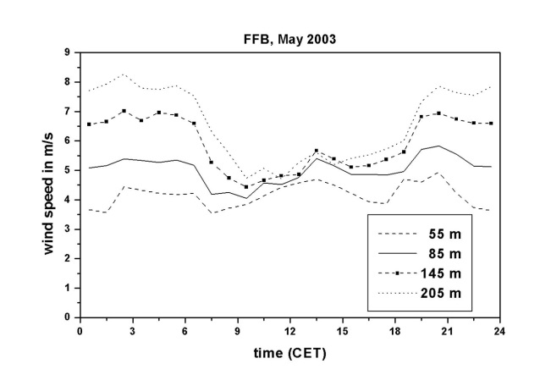
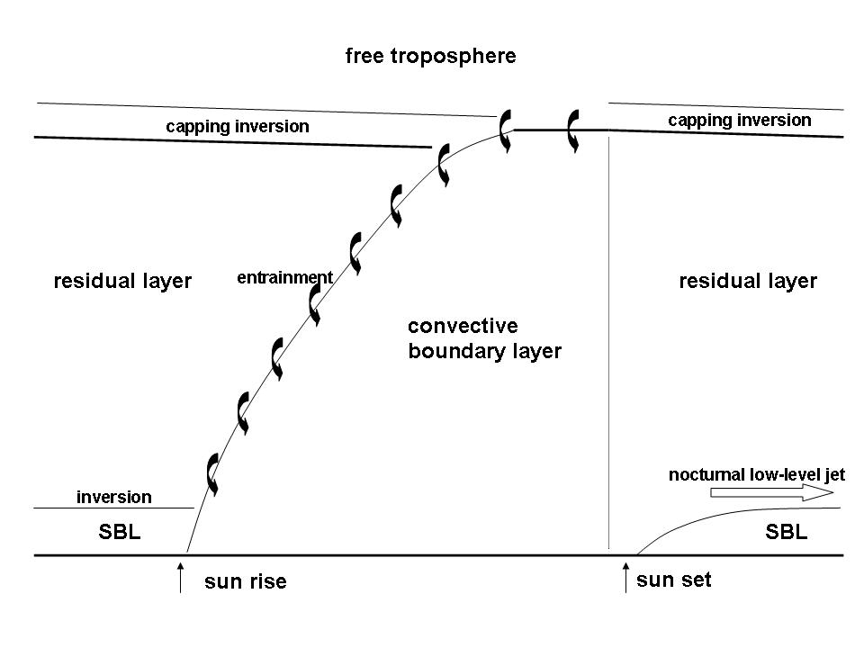
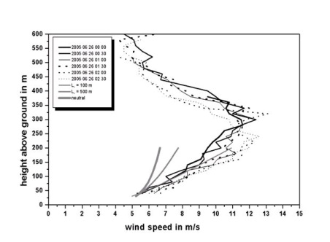
Tagesgang des Windes über Land Sodarmessung
des Tagesgangs
Sodarmessung
eines Low-Level-
Jets
Prinzipskizze des Tagesgangs der atmosphärischen Grenzschicht

Slide 16
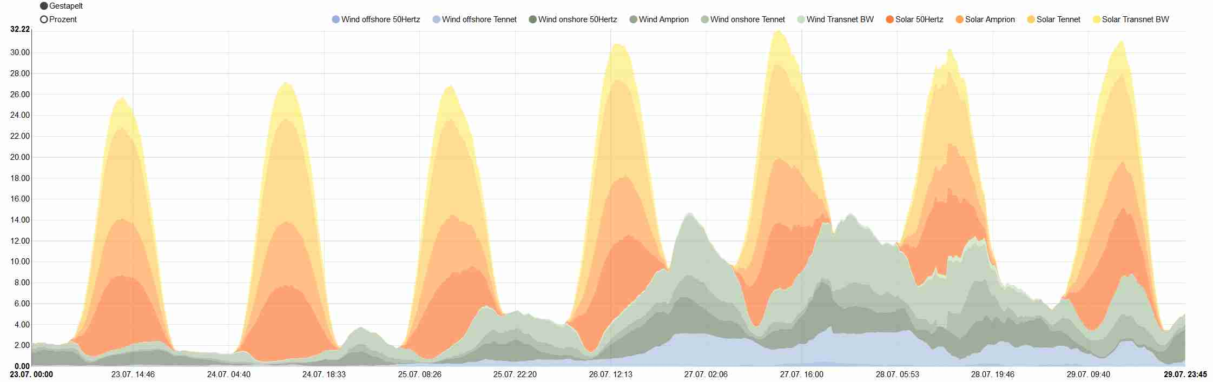
Tagesgang der Windenergie
Low-level jets ⬆, “morning dip” ⬆
⬆ ⬆ ⬆ ⬆ ⬆ ⬆ ⬆
⬆ ⬆ ⬆
Windenergie (grün und hellblau) und Solarenergie (orange) in Deutschland
in der Woche vom 23. Juli 2018 bis 29. Juli 2018
(https://www.energy-charts.de/power_de.htm)

Slide 17
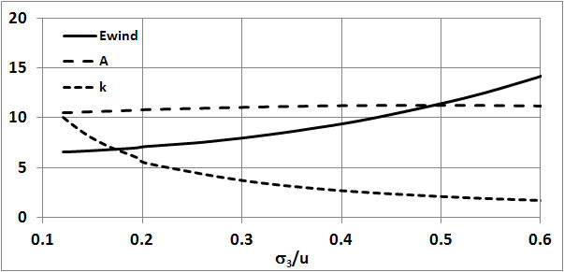
Windleistung bei konstanter mittlerer Windgeschwindigkeit (10 m/s) bei unterschiedlicher Windvarianz
Ertrag nimmt mit zunehmender Varianz zu!
Jahresmittelwert der Windgeschwindigkeit reicht zur Ertragsschätzung nicht aus!
Weibull distribution
W(x) = 1 – exp[-(x/A)^{k}] mit Skalenfaktor A und Formfaktor k, x = Windgeschw.
w(x) = (k/A) (x/A)^{k-1} exp [-(x/A)^{k}]

Slide 18
Windextreme über See (10 min-Mittel (links) und 1 Sek-Böe (rechts) aus FINO1-Daten
Gumbel Verteilung
W(x) = exp(-exp(-(x-a)/b)) mit Windgeschw. x, Konstanten a und b
w(x) = (1/b) exp(-(x-a)/b) exp(-exp(-(x-a)/b))
Mittelwert µ = a + 0.5772 b; Median m = a – b ln(ln 2)); Standardabweichung σ = b π/√6

Slide 19
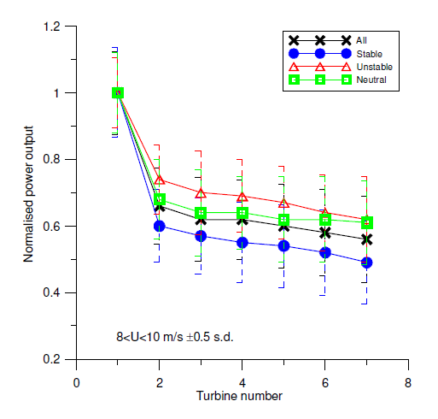
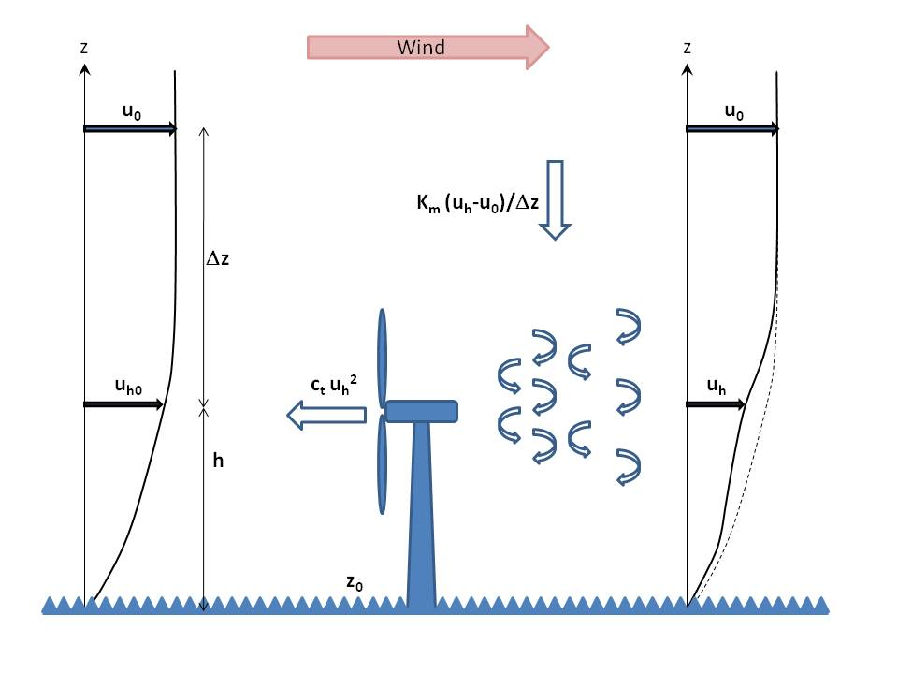
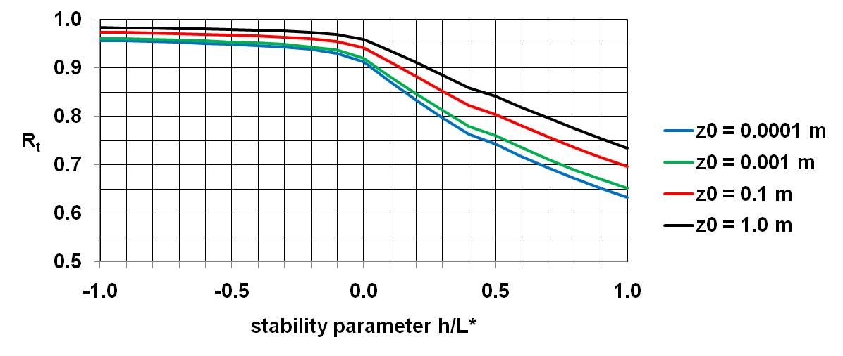
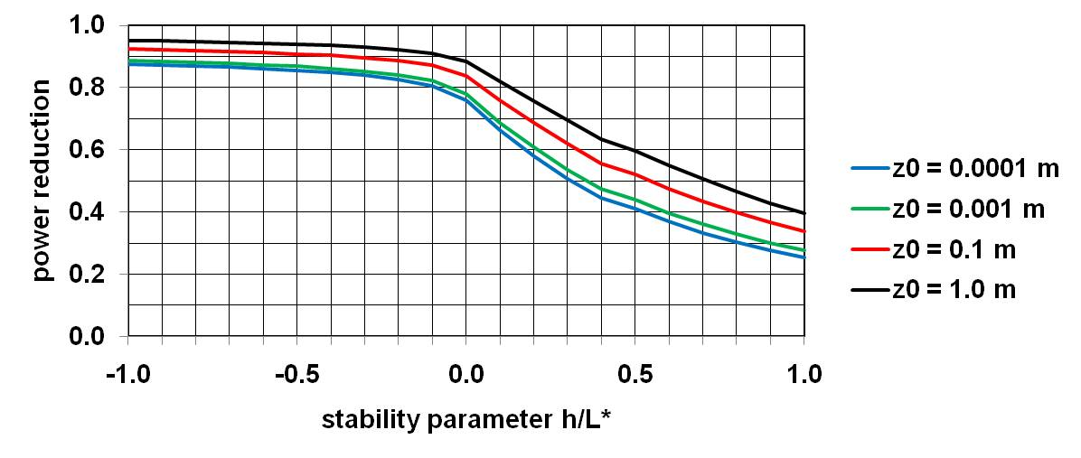
Windpark-Effizienz (Analytisches Modell EFFWAKE und Messung)
Messung an einem 7x7
Windpark in der
Ostsee
Windreduktion im Parkinneren Leistungsreduktion im Parkinneren
Bildquelle: Barthelmie R, Frandsen ST, Rethore PE, Jensen L., 2007: Analysis of atmospheric impacts on the development of wind turbine wakes at the Nysted wind farm. Proceedings of the European Offshore Wind Conference, Berlin 4.-6.12.2007.

Slide 20
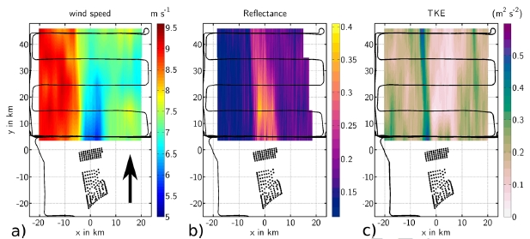
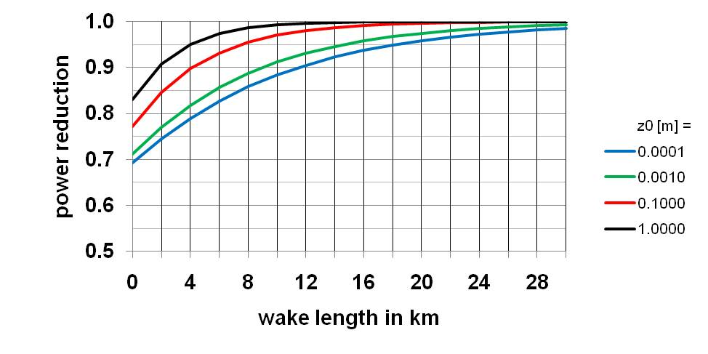
Windpark-Nachläufe (Analytisches Modell EFFWAKE und Messung)
Modell Ergebnisse Sept. 2016, WIPAFF Projekt, Do 128 flights, Platis et al., 2018: Scientific Reports, 8, 2163. DOI:10.1038/s41598-018-20389-y

Slide 21
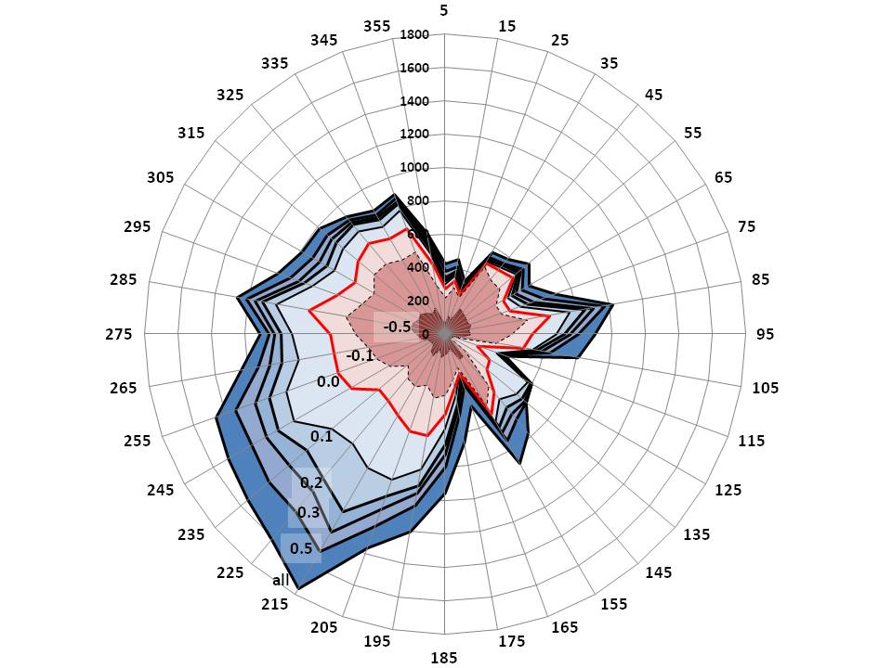
Korrelation von Windrichtung und atmosphärischer Stabilität (relevant nur Offshore)
T

Slide 22
Tools 2
Large turbine estimator LATURE
simple analytical model for estimating full load hours and AEP
eight parameters
alpha = 0.14
u_100m = 5 m/s
Weibull_Form = 2.5
Rotor_diam = 400 m
Hub_height = 250 m
spec. power = 500 W/m²
height asl = 0 m
temperature = 12°C

Slide 23
Solarenergie

Slide 24
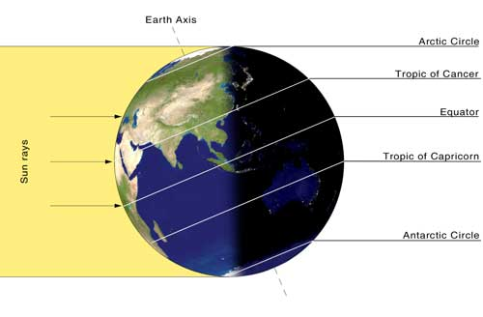
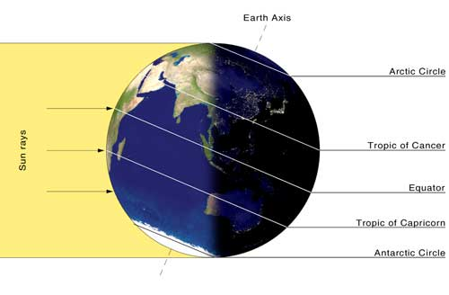
Solarenergie
Sommer
Jahresgang
Tagesgang
wetterabhängig
- Wolken
- Trübung
- Nebel
- Schnee auf Kollektoren
Winter
https://scijinks.gov/solstice/, Credit: Przemyslaw Idzkiewicz, via Wikipedia Commons

Slide 25
Solare Einstrahlung in Bodennähe
DNI direct normal irradiance
DIR direct horiz. irradiance
= DNI * cos z
DIF diffuse horiz. irradiance
GHI global horiz. irradiance
= DIR + DIF
GTI global tilted irradiance
= DNI + DIF
z Zenitwinkel der Sonne
Sun
DIR
DIF
DNI
GHI
Earth surface
Quelle: Vorlesung Energiemeteorologie, Marion Schroedter-Homscheidt

Slide 26
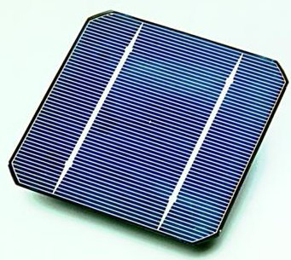
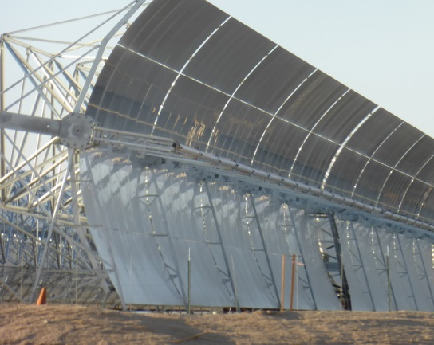
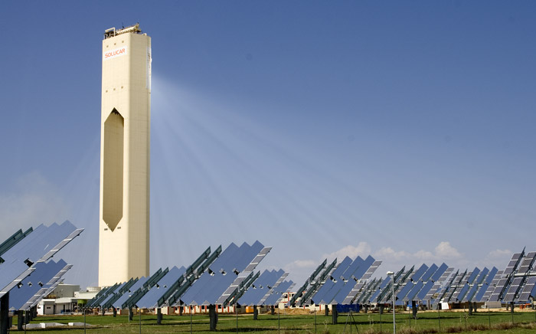
Photovoltaik (PV): photoelektrischer Effekt
funktioniert auch bei diffuser Einstrahlung
- Silizium-Zellen
Concentrating solar power (CSP): ein Medium wird erhitzt, das anschließend eine Turbine antreibt
- parabolische Spiegel
- Sonnentürme
direkte Sonnenstrahlung
notwendig
https://en.wikipedia.org/wiki/Photovoltaics#/media/File:Solar_cell.png
Public Domain, https://commons.wikimedia.org/w/index.php?curid=461648
https://en.wikipedia.org/wiki/Concentrated_solar_power#/media/File:
Parabolic_trough_at_Harper_Lake_in_California.jpg
By Z22 - Own work, CC BY-SA 3.0,
https://commons.wikimedia.org/w/index.php?curid=27881587
https://en.wikipedia.org/wiki/Concentrated_solar_power#/media/File:
PS10_solar_power_tower.jpg
By afloresm - SOLUCAR PS10, CC BY 2.0,
https://commons.wikimedia.org/w/index.php?curid=2821733

Slide 27
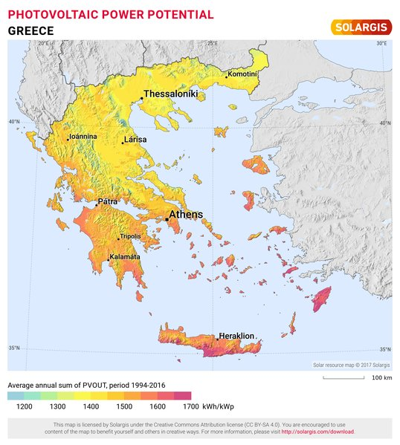
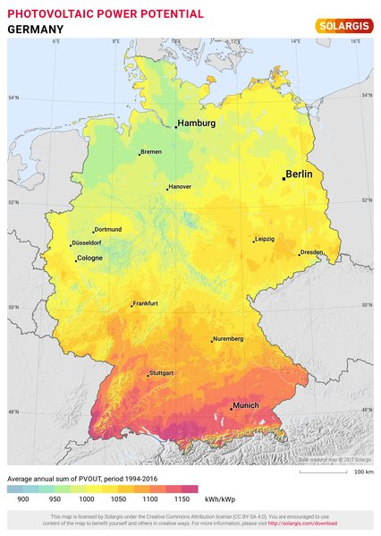
Beispiele für Solar-Potenzialkarten (Farbsksalen unterschiedlich!)
https://solargis.com/maps-and-gis-data/download/greece
https://solargis.com/maps-and-gis-data/download/germany

Slide 28
Wasserkraft

Slide 29
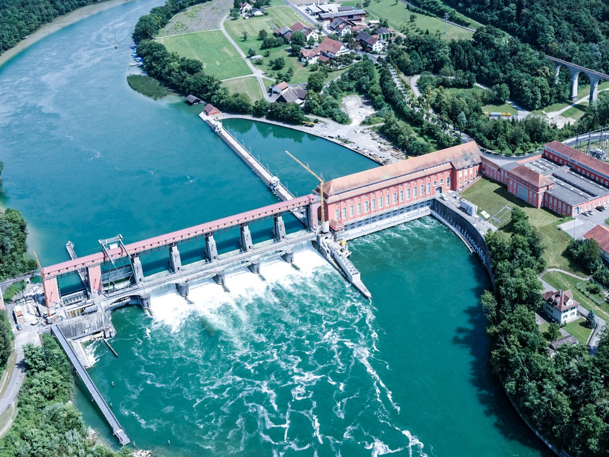
Wasserkraft braucht Niederschlags- und Schmelzwasservorhersage
https://nfp-energie.ch/de/key-themes/200/synthese/23/cards/196

Slide 30
Speichermanagement

Slide 31
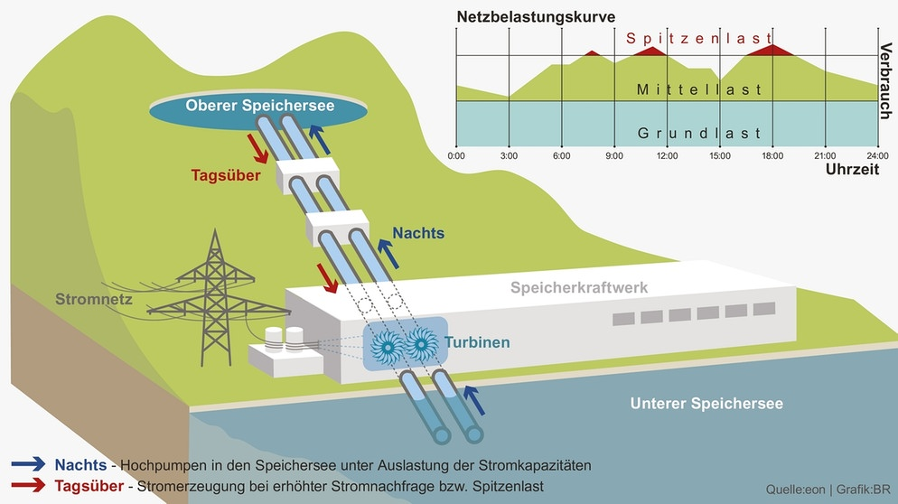
Speichermanagement braucht Niederschlags- und Schmelzwasservorhersage
https://www.ardalpha.de/wissen/umwelt/nachhaltigkeit/stromspeicher-energiespeicher-elektrizitaet-erneuerbare-energien-100.html

Slide 32
Netze, Kühlung

Slide 33
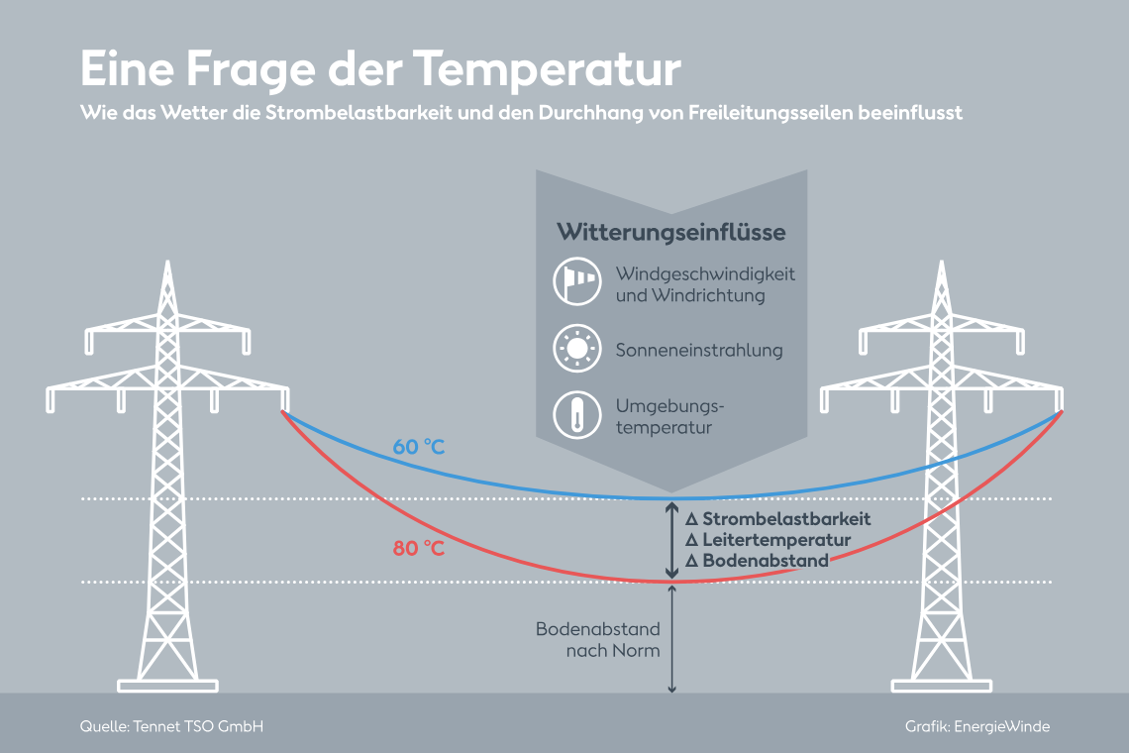
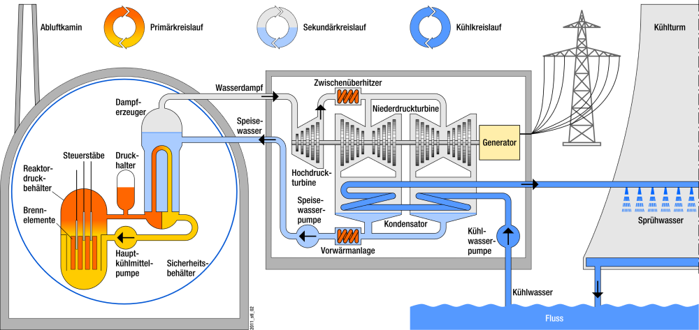
Übertragungskapazität von Stromleitungen ist temperaturabhängig (je kälter je besser)
alle Wärmekraftwerke brauchen Kühlung
https://www.grs.de/de/aktuelles/nah-am-wasser-gebaut-haben-zunehmende-trockenheit-und-hitzeperioden-einfluss-auf
https://energiewinde.orsted.de/trends-technik/stromnetz-freileitung-monitoring-auslastung-kapazitaet

Slide 34
E-Autos

Slide 35
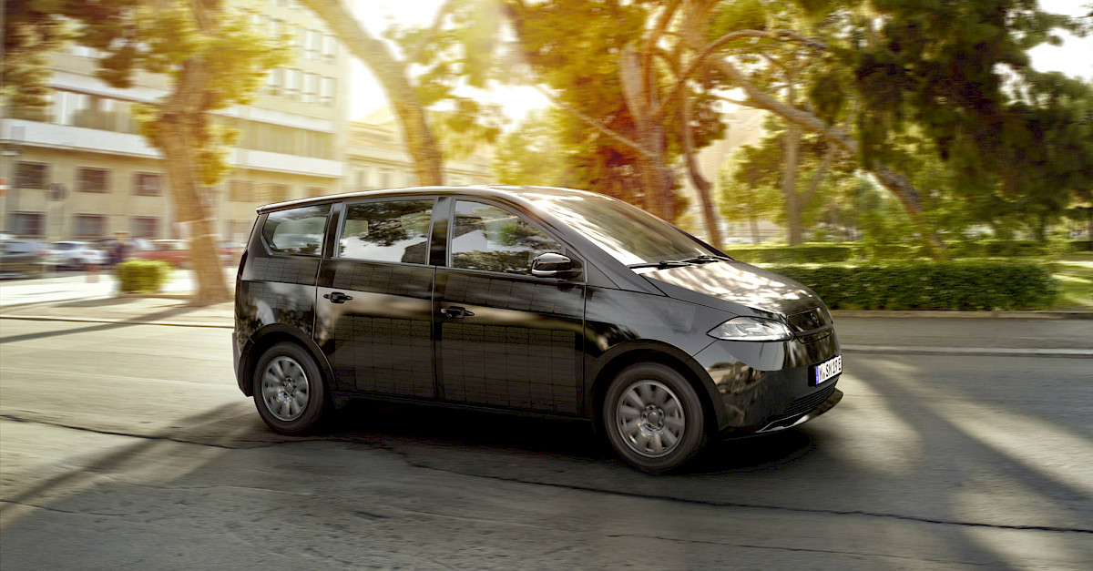
Solarenergie im Verkehr
(leider gescheitert)
Elektroauto mit PV-Zellen
Nachladen während der Fahrt
https://sonomotors.com/en/sion/?lang=en

Slide 36
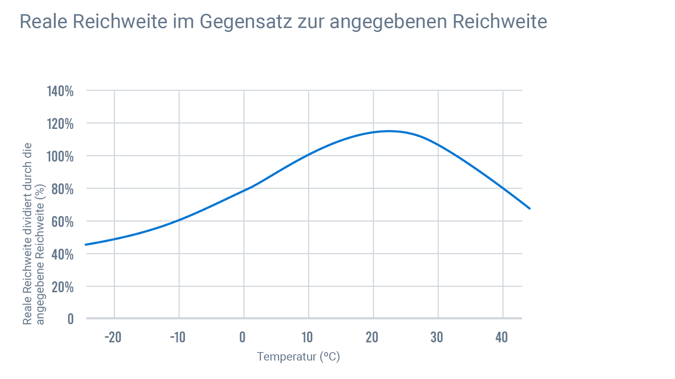
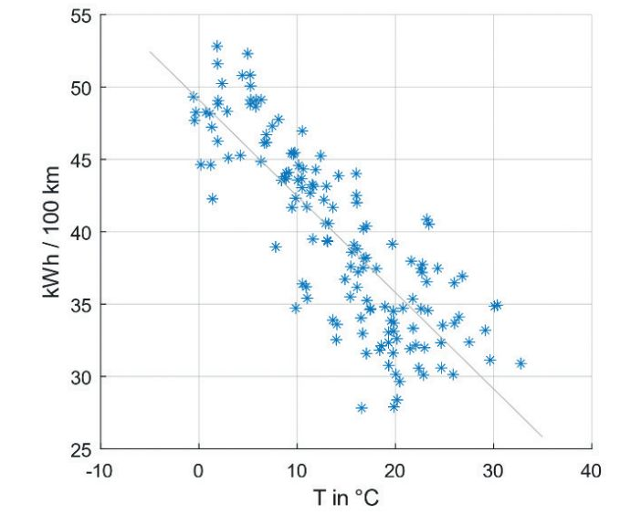
Solarenergie im Verkehr: Wettereinfluss auf Reichweite
https://www.geotab.com/de/blog/elektrofahrzeuge-batterie-temperatur/
Herzlieb, T., S. Marker, 2023: Mit Sekundärdaten (Wetterdaten) gegen die Reichweitenangst bei Elektrofahrzeugen. Mitteilungen DMG, 3/2023, 38-39.

Slide 37
Vorhersagemodelle

Slide 38
Wettervorhersage – Innovationsdruck durch Erneuerbare Energien
Aufgaben
Langfristvorhersage – z.B. für das Management von Wasserspeichern, Kraftwerkskühlung, Übertragungsleitungen, etc.
Kurzfristvorhersage - „day ahead“ zur Einsatzplanung von EE-Anlagen, Strombörse
Kürzestfristvorhersage – zum aktuellen Netzmanagement (Aufrechterhaltung von Netzfrequenz- und Spannung)
Werkzeuge
numerische Wettervorhersage mit hydro-/thermo-dynamischen Modellen
probabilistische Vorhersagen – Ensemblevorhersagen mit Ableitung von Wahrscheinlichkeiten
statistische Vorhersagen – „machine learning“ – „neuronale Netzwerke“

Slide 39
Klimavorhersage – Investitionssicherheit
Aufgaben
Szenarien für Wind-, Solar-, Wasserpotenziale unter bestimmten Annahmen (künftige CO₂-Konzentrationen)
Auswirkungen von regionaler und globaler Windkraftnutzung auf das regionale und globale Klima
Auswirkungen lokaler Windkraftnutzung (Turbulenz, Temperatur, Verdunstung)
Werkzeuge
globale Klimamodelle – polwärtige Verschiebung von Klimazonen, Auswirkung globaler Windkraftnutzung
regionale Klimamodelle – regionale Auswirkungen von globalen Klimaänderungen
LES-Modelle – lokale Auswirkungen der Windkraftnutzung

Slide 40
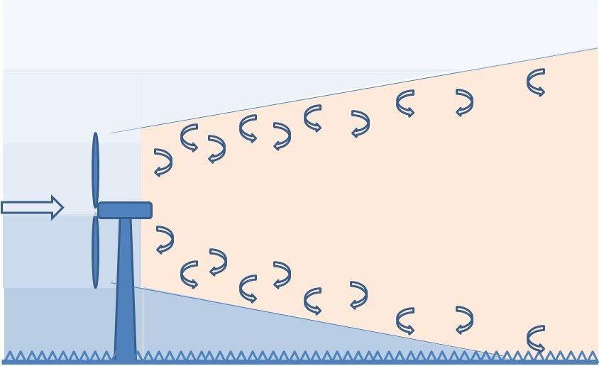
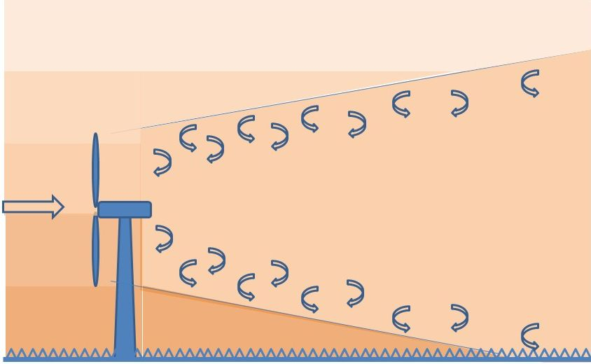
Einfluss auf das lokale Klima
nachts tagsüber
deutlich mehr Turbulenz - mehr Turbulenz
weniger stabile Luftschichtung - weniger instabile Luftschichtung
wärmer (weniger Nachtfrost) - kühler
mehr Verdunstung - mehr Verdunstung

Slide 41
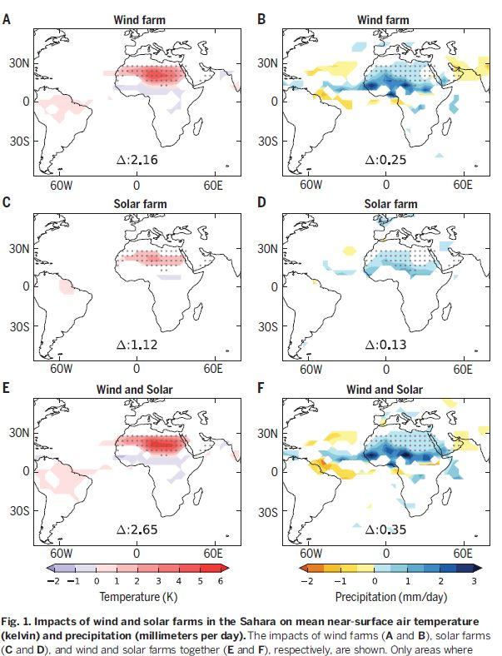
Einfluss auf das globale Klima
Klimamodellstudie mit dynamischem
Vegetationsmodell
oben: Windfarmen (3 TW)
Mitte: PV-Farmen (79 TW)
unten: beides zusammen
Li et al., 2018: Science 361, 1019–1022.
Sahara wird grüner wegen erhöhter
Oberflächenrauheit und reduzierter Albedo,
eine positive Albedo-Niederschlag-
Vegetations-Rückkopplung wird gestartet
wobei ca. 80 % auf die Windfarmen zurückgehen
Bildquelle: Li et al., 2018: Science 361, 1019–1022

Slide 42
Globales Windpotential

Slide 43
Globales Windpotential
Effizienz der Wärmekraftmaschine „Atmosphäre“
- solarer Input 174 300 TW (~ 342 W/m²)
- atmosphärische kinetische Energie 1743 TW (~ 3.5 W/m²)
- Hälfte geht in der Grenzschicht verloren 871 TW (~ 1.75 W/m²)
- nutzbar für Windenergie 1 to 68 TW
(verschiedene Quellen und Annahmen)
Das ist 0.001 to 0.04 % der ankommenden Sonnenenergie.
43

Slide 44
Globales Windpotential
Neuere Studie
Klaidon et al. 2021, Met Z, 30, 203-225
44

Slide 45
Globales Windpotential
Neuere Studie
Energie/Impuls- bilanz einer Windturbine
gleicher Ansatz wie für EFFWAKE
Klaidon et al. 2021, Met Z, 30, 203-225
45

Slide 46
Globales Windpotential
Neuere Studie
Basiert nur auf Energie-umwandlung
Flächenbedarf wird vernachlässigt.
Beispielsweise kann die Fläche zwischen Windturbinen anderweitig genutzt werden.
Klaidon et al. 2021, Met Z, 30, 203-225
46

Slide 47
Tagungsankündigung/
weitere Infos

Slide 48
6. Fachtagung Energiemeteorologie
23.-25.01.2024 – Bad Staffelstein
Die 6. Fachtagung Energiemeteorologie findet vom 23.-25. Januar 2024 auf Kloster Banz, Bad Staffelstein statt.
Die Tagung ist deutschsprachig, ggfs. kann auch gerne in Englisch vorgetragen werden.
Das detaillierte Tagungsprogramm wird im November 2023 bekanntgegeben.
Die Anmeldung zur Tagung und als Übernachtungsgast im Hotel erfolgt über den Ticketshop von Conexio-PSE GmbH.
Das Zimmerkontingent im Hotel ist bis zum 24. November 2023 reserviert.
In guter Tradition der Fachtagung Energiemeteorologie ist es uns wieder gelungen, dass alle Teilnehmer auch im
Hotel selbst übernachten können. Die Fachtagung lebt vom intensiven Austausch unter Kollegen.
Deshalb empfehlen wir die Übernachtung im Kloster Banz.
Die Teilnehmerzahl ist auf 120 begrenzt.
https://www.dmg-ev.de/fachausschuesse/energiemeteorologie/veranstaltungen-2/

Slide 49

FACHAUSSCHUSS
Energiemeteorologie (ENMET)
derzeit ausstehend: 6. Fachtagung Energiemeteorologie

Slide 50
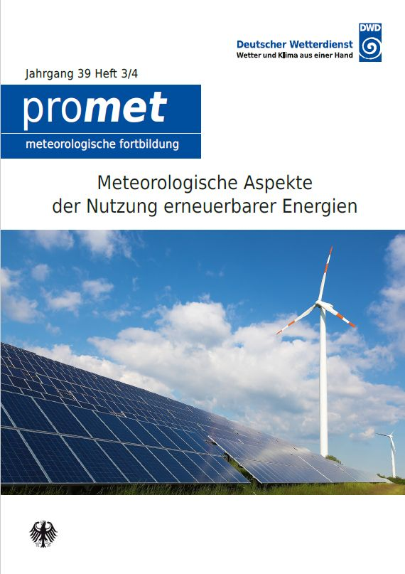

Literatur-
hinweise

Slide 51
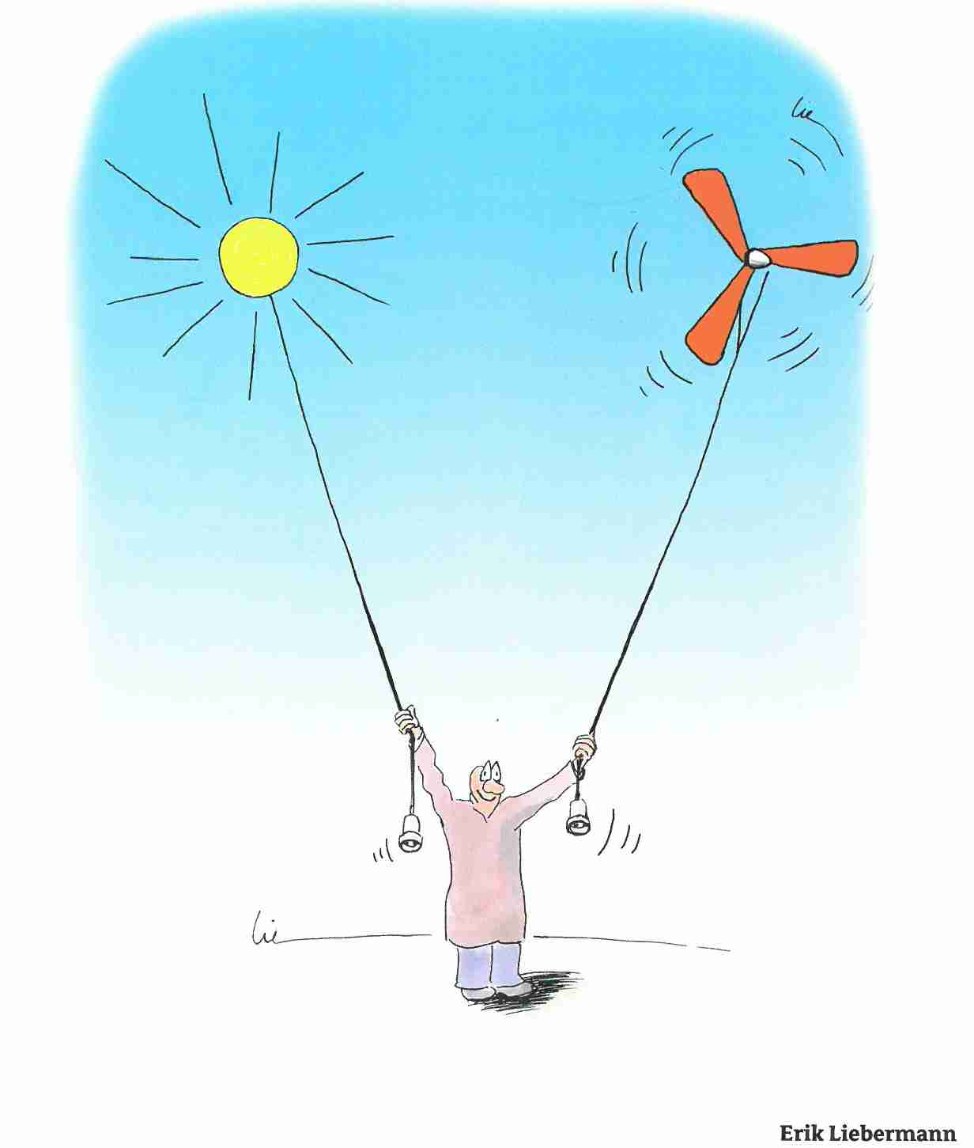
Danke fürs Zuhören
Fragen?
mit freundlicher persönlicher
Genehmigung des Künstlers

